Slide 1
«Взаимодействие ТПМПК
МБКДУ «Центр психолого-педагогической помощи населению»
с образовательными организациями. Работа психолого-педагогического консилиума»
Журавлева Наталья Николаевна, директор
МБКДУ «ЦПППН»
31 августа 2023 г.

Slide 2
Используемые сокращения
ОВЗ – ограниченные возможности здоровья
ОО – образовательная организация
ПМПК - психолого-медико-педагогическая комиссия
ППк – психолого-педагогический консилиум
МСЭ – бюро медико-социальной экспертизы
ИПРА – индивидуальная программа реабилитации и абилитации инвалида
АООП – адаптированная основная образовательная программа
ТНР – тяжелые нарушения речи
НОДА – нарушения опорно-двигательного аппарата
ЗПР – задержка психического развития
РАС – расстройства аутистического спектра
УО – умственная отсталость
ТМНР – тяжелые множественные нарушения развития

Slide 3
МБКДУ «Центр психолого-педагогической помощи населению»
Взаимодействие ТПМПК
и ППк образовательной организации
31 августа 2023 г.

Slide 4
Понятия «дети-инвалиды" - «дети с ОВЗ"
МСЭ
ПМПК
заключение:
ИПРА
Дети-инвалиды
Дети с ОВЗ
АООП
специалисты
направления коррекционной работы
др. спец. условия
С нарушением слуха С нарушением зрения С ТНР
С НОДА С ЗПР
С РАС
С нарушениями интеллекта
С ТМНР
Онкологические заболевания Сахарный диабет Нейродермиты и др.
Глухие Незрячие ТМНР НОДА
Умеренная и тяжелая УО Аутизм

Slide 5
Пункт 10 Положения о ПМПК (Приказ Минобрнауки от 20.09.2013 № 1082)
проведение обследования детей в возрасте от 0 до 18 лет в целях своевременного выявления особенностей в физическом и (или) психическом развитии и (или) отклонений в поведении детей;
подготовка по результатам обследования рекомендаций по оказанию детям психолого-медико-педагогической помощи и организации их обучения и воспитания, подтверждение, уточнение или изменение ранее данных комиссией рекомендаций;
оказание консультативной помощи родителям (законным представителям) детей, работникам образовательных организаций, организаций, осуществляющих социальное обслуживание, медицинских организаций, других организаций по вопросам воспитания, обучения и коррекции нарушений развития детей с ограниченными возможностями здоровья и (или) девиантным (общественно опасным) поведением.

Slide 6
5 НАПРАВЛЕНИЙ взаимодействия ТПМПК и ППк
Определение способа взаимодействия
Предоставление корректной информации об обучающихся
Однозначное понимание заключения и рекомендаций ПМПК
Картирование образовательных ресурсов
Осуществление мониторинга исполнения рекомендаций ПМПК

Slide 7
ШАГ 1. Определение способа взаимодействия между ПМПК и ППк ОО
по телефону;
по электронной почте;
через форму обращения на сайте ПМПК;
посредством официальной деловой переписки;
очные встречи (консультирование);

Slide 8
ШАГ 2. Предоставление корректных сопроводительных документов от ОО при направлении обучающегося на ТПМПК
направление образовательной организации;
заключение (заключения) ППк образовательной организации или специалиста (специалистов), осуществляющего психолого-педагогическое и социальное сопровождение обучающегося в организации, осуществляющей образовательную деятельность;
представление (характеристика) психолого-педагогического консилиума на обучающегося для предоставления на ТПМПК, содержащая актуальные на момент обследования сведения о результатах освоения основной образовательной программы обучающимся, выданная организацией, осуществляющей образовательную деятельность, заверенная руководителем организации, осуществляющей образовательную деятельность;
копии диагностических и (или) контрольных работ обследуемого обучающегося, заверенные руководителем организации, осуществляющей образовательную деятельность;
оригиналы рабочих тетрадей по русскому языку и математике; для детей дошкольного возраста
– результаты самостоятельной продуктивной деятельности.

Slide 9
ШАГ 3. Однозначное понимание рекомендаций ТПМПК
Со стороны ТПМПК:
использование корректных и точных формулировок в рекомендациях.
Со стороны ППк:
повышение уровня квалификации специалистов, педагогов, работающих с детьми – инвалидами, с детьми с ОВЗ.
знание ФАОП ДО, НОО, ООО обучающихся с ОВЗ.
Внимательное изучение заключения ТПМПК, обсуждение на заседании ППконсилиума

Slide 10
Срок действия заключения ТПМПК
Заключение ТПМПК действительно для предъявления в ОУ в течение календарного года с даты его подписания (п.23 приказа Минобразования и науки РФ от 20.09.2013г № 1082 «Об утверждении положения о ПМПК»).
•Заключение ТПМПК действует на уровень образования, если иное не указано, например, повторный осмотр через 1 год или по итогам текущего учебного года, или через 6 месяцев (п. 2 Методических рекомендаций «О совершенствовании деятельности ТПМПК»).
•Для родителей (законных представителей) детей заключение ТПМПК носит рекомендательный характер. Если родители (законные представители) ребенка предоставили заключение ТПМПК в образовательное учреждение, то оно обязано создать специальные условия обучения.

Slide 11
Алгоритм действий образовательных учреждений при поступлении ребенка с заключением ТПМПК
ШАГ 1. Предоставление родителями (законными представителями) заключения ТПМПК в ОУ. Заключение должно быть заверено синей печатью и подписано синими подписями. Хранится заключение ТПМПК в личном деле обучающегося и действительно на уровень образования, например, начального общего образования или основного общего образования.
ШАГ 2. Оформление согласия родителей (законных представителей) о переводе на обучение по АООП НОО/ООО, заявление на оказание психолого-педагогической помощи.
- Приказ руководителя о зачислении ребенка с ОВЗ в отдельный класс для обучающихся с ОВЗ (по категориям) и уровень образования;
- приказ руководителя о зачислении ребенка с ОВЗ на обучение при совместном обучении (инклюзивное образование);
- приказ руководителя об открытии и функционировании отдельного класса для обучающихся с ОВЗ (по категориям) и (или) при совместном обучении (инклюзивное образование), где указывается списочный состав обучающихся с ОВЗ, зачисленных на обучение в отдельном классе или совместное обучение (инклюзивное образование) определенного уровня образования.

Slide 12
Алгоритм действий образовательных учреждений при поступлении ребенка с заключением ТПМПК
Приказы руководителем издаются в трехдневный срок.
ШАГ 3. Анализ заключения ТПМПК на внеплановом заседании ППк ОУ:
- какая программа и для какой категории детей с нарушенным развитием рекомендована, какой вариант программы и сроки обучения;
- в коррекционной работе каких специалистов нуждается ребенок;
- по каким направлениям будет проводиться коррекционная работа, нужны ли другие условия (например, сопровождение тьютора, ассистента);
- повторный осмотр – например, через год. Заносим данные в реестр «Статистический учет заключений ТПМПК».

Slide 13
Алгоритм действий образовательных учреждений при поступлении ребенка с заключением ТПМПК
Статистический учет заключений ТПМПК в образовательном учреждении
№ | Ф.И.О. обучающегося | Дата рождения | Класс/ программа обучения | Дата обследования на ТПМПК | Заключение ТПМПК ( дословно) | Повторный осмотр на ТПМПК | Примечание
ШАГ 4. Обсуждение на внеплановом заседании ППк разработки АООП /АОП с учетом нозологии, установление сроков и ответственных за данную работу, обсуждение о назначении ведущих специалистов по организации коррекционной работы с детьми или ребенком с ОВЗ/ инвалидом, обсуждение вопросов по отслеживанию динамики развития и обучения обучающихся с ОВЗ, динамики коррекционной работы.

Slide 14
Алгоритм действий образовательных учреждений при поступлении ребенка с заключением ТПМПК
ШАГ 5. Заседание внеплановогоППк с присутствием родителей (законных представителей) по вопросам обучения их детей по АООП/ АОП в соответствии с заключениями и рекомендациями ТПМПК; ознакомление с программой обучения, расписанием коррекционно-развивающих занятий, ведущими специалистами, осуществляющими психолого-педагогическое сопровождение детей с ОВЗ, ознакомление проводится под подпись родителей (законных представителей)
Шаг 6. Проведение плановых заседаний ППк ОУ по вопросам обсуждения динамики развития и обучения обучающихся с ОВЗ и трудностями в обучении по итогам каждой четверти, ознакомление родителей (законных представителей) с результатами обучения, направления листов контроля динамики и развития на ТПМПК в установленные сроки. При наличии у обучающихся отрицательной динамикипо итогам текущего учебного года они с согласия родителей (законных представителей) направляются на ТПМПК в соответствии с Графиком приема детей на ТПМПК, утвержденным приказом управления образования администрации СГО.

Slide 15
Алгоритм действий образовательных учреждений при поступлении ребенка с заключением ТПМПК
Издание приказов по общеобразовательному учреждению:
- о разработке положения об открытии и функционированию отдельного класса для обучающихся с ОВЗ (по категориям) или инклюзивного класса;
- о создании рабочей группы по разработке АООП /АОП по уровням образования при наличии в образовательном учреждении отдельных классов для обучающихся с ОВЗ (по категориям) или инклюзивном образовании;
- о разработке и утверждении положения о рабочей группе;
- о разработке и реализации адаптированных основных общеобразовательных программ по уровням образования при наличии в ОУ отдельных классов для обучающихся с ОВЗ (по категориям);
- о разработке и реализации адаптированных образовательных программ и / или индивидуальных учебных планов для каждого обучающегося с ОВЗ при совместном обучении (инклюзивное образование);

Slide 16
Алгоритм действий образовательных учреждений при поступлении ребенка с заключением ТПМПК
- об утверждении адаптированных основных общеобразовательных программ по уровня образования при наличии в ОУ отдельных классов для обучающихся с ОВЗ (по категориям);
- об утверждении адаптированных образовательных программ и/или индивидуальных учебных планов для каждого обучающегося с ОВЗ при совместном обучении (ежегодно);
- об утверждении положения об обучении по ИУП;
- об утверждении положения о системе оценок, текущем контроле успеваемости, формах и порядке проведения промежуточной аттестации обучающихся с ОВЗ;
- об утверждении положения об оценивании обучающихся в период безотметочного обучения;
- об утверждении положения о проведении коррекционно-развивающих занятий;
об утверждении программы внеурочной деятельности;
об утверждении программы коррекционной работы и ее реализации;
- об утверждении списка учебников и учебных пособий, используемых в образовательном процессе, перечень УМК;

Slide 17
Алгоритм действий образовательных учреждений при поступлении ребенка с заключением ТПМПК
- - о проведении внутришкольного контроля по реализации АООП /АОП для обучающихся с ОВЗ по уровням образования;
- о создании и организации работы психолого-педагогического консилиума в ОУ;
- об утверждении положения о деятельности ППк ОУ;
- о внесении изменений в должностные инструкции учителей, заместителя директора по УВР, курирующего реализацию АООП НОО и ООО обучающихся с ОВЗ; педагога-психолога, учителя- логопеда, социального педагога, педагога дополнительного образования, работающих с обучающимися с ОВЗ;
-об утверждении плана методической работы (раздел плана в части сопровождения реализации АООП НОО и ООО обучающихся с ОВЗ; АООП образования обучающихся с умственной отсталостью (интеллектуальными нарушениями);
- об утверждении плана-графика повышения квалификации членов педагогического коллектива, административного состава, педагога-психолога, учителя-дефектолога, учителя-логопеда, социального педагога по вопросам реализации АООП НОО и ООО и обучения обучающихся с ОВЗ различных нозологий.

Slide 18
Алгоритм действий образовательных учреждений при поступлении ребенка с заключением ТПМПК
- о проведении внутришкольного контроля по реализации АООП /АОП для обучающихся с ОВЗ по уровням образования;
- о создании и организации работы психолого-педагогического консилиума в ОУ;
- об утверждении положения о деятельности ППк ОУ;
- о внесении изменений в должностные инструкции учителей, заместителя директора по УВР, курирующего реализацию АООП НОО и ООО обучающихся с ОВЗ; педагога-психолога, учителя- логопеда, социального педагога, педагога дополнительного образования, работающих с обучающимися с ОВЗ;
-об утверждении плана методической работы (раздел плана в части сопровождения реализации АООП НОО и ООО обучающихся с ОВЗ; АООП образования обучающихся с умственной отсталостью (интеллектуальными нарушениями);
- об утверждении плана-графика повышения квалификации членов педагогического коллектива, административного состава, педагога-психолога, учителя-дефектолога, учителя-логопеда, социального педагога по вопросам реализации АООП НОО и ООО и обучения обучающихся с ОВЗ различных нозологий.

Slide 19
Алгоритм действий образовательных учреждений при поступлении ребенка с заключением ТПМПК
- Наряду с основной документацией данными педагогами разрабатываются рабочие программы по профилю, например:
•«программа дефектологического сопровождения обучающихся с задержкой психического развития»;
•«программа логопедического сопровождения обучающихся с задержкой психического развития»1-4 классы»;
•«программа психологического сопровождения обучающихся с задержкой психического развития».

Slide 20
ШАГ 4. Владение членами ТПМПК полной информацией об ОО
Картирование образовательных ресурсов (ежегодный мониторинг):
Общая информация о школе;
Информация о доступности образовательных организаций для обучающихся с ОВЗ и детей-инвалидов;
Реализуемые образовательные программы;
Информация о службе психолого-педагогического сопровождения (кадры, порядок работы);
Другая информация о созданных специальных условиях получения образования;

Slide 21
ШАГ 5. Проведение мониторинга
Пункт 12 Положения о ПМПК (Приказ Минобрнауки от 20.09.2013 № 1082)
«Комиссия имеет право осуществлять мониторинг учета рекомендаций комиссии по созданию необходимых условий для обучения и воспитания
детей в образовательных организациях, а также в семье (с согласия родителей (законных представителей) детей)»
Последовательность действий в проведение аудита (мониторинга) выполнения образовательной организацией рекомендаций ТПМПК по созданию специальных условий для образования лицами с ограниченными возможностями здоровья, детей-инвалидов определена в Регламенте оказания психолого-педагогических услуг, реализуемых МБКДУ «Центр психолого-педагогической помощи населению», структурное подразделение «Территориальная психолого-медико-педагогическая комиссия Соликамского городского округа» от 15.10.2019 года (размещен на сайте Учреждения).

Slide 22
Организация деятельности
психолого-педагогического консилиума в ОО

Slide 23
Психолого-
Консилиум.
педагогический
ИЛИ
Психолого-
медико-
педагогический

Slide 24
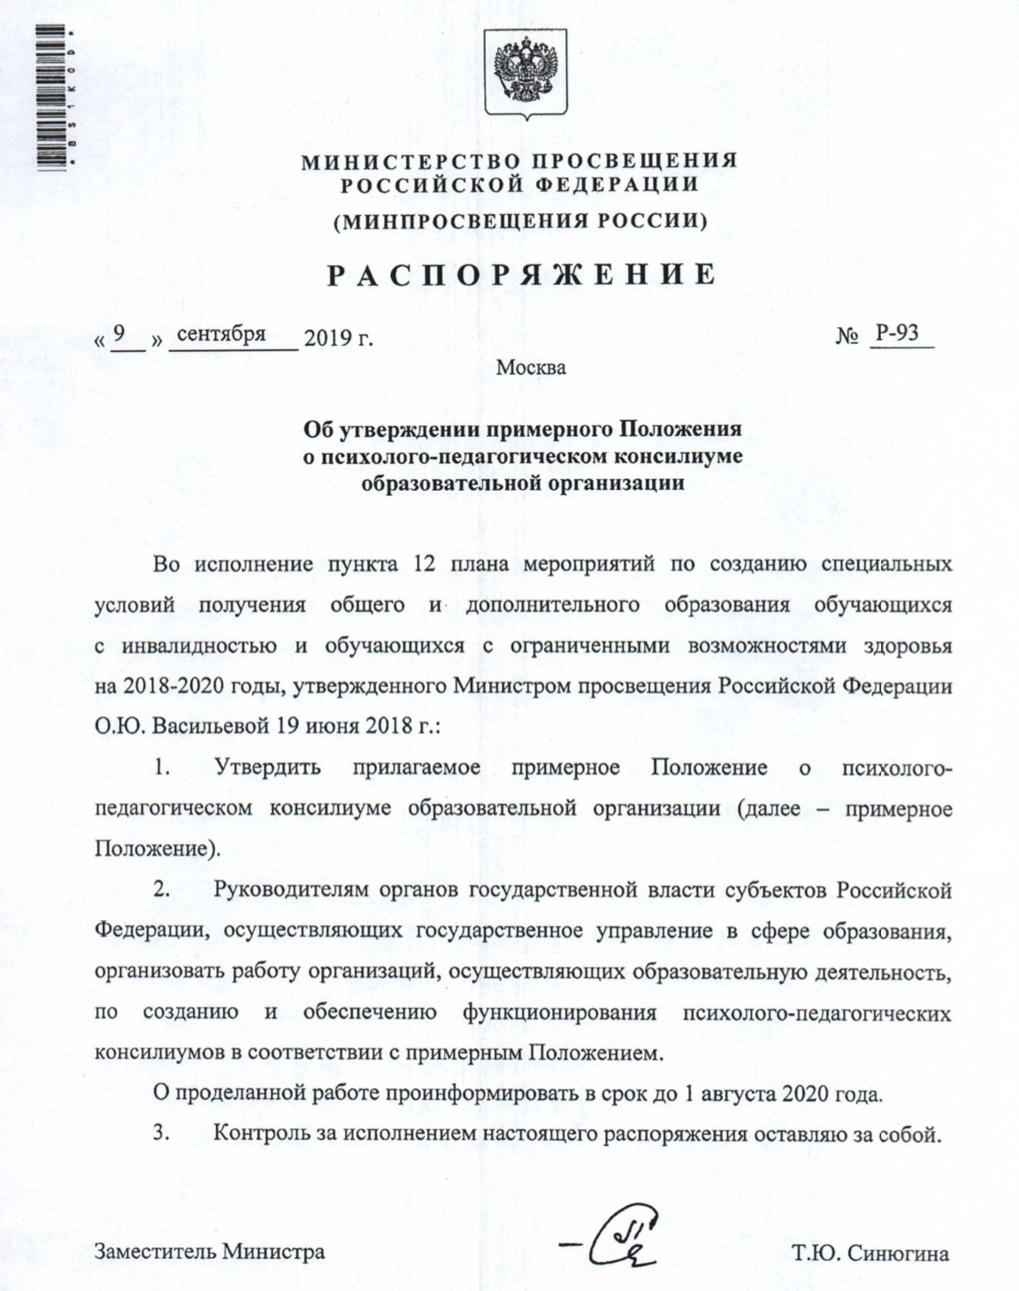
Психолого-педагогический консилиум
является одной из форм взаимодействия руководящих и педагогических работников организации, осуществляющих образовательную деятельность, с целью создания оптимальных условий обучения, развития, социализации и адаптации обучающихся посредством психолого- педагогического сопровождения.
Распоряжение Минпросвещения России от 09.09.2019 N Р-93 "Об утверждении примерного Положения о психолого-педагогическом консилиуме образовательной организации"

Slide 25
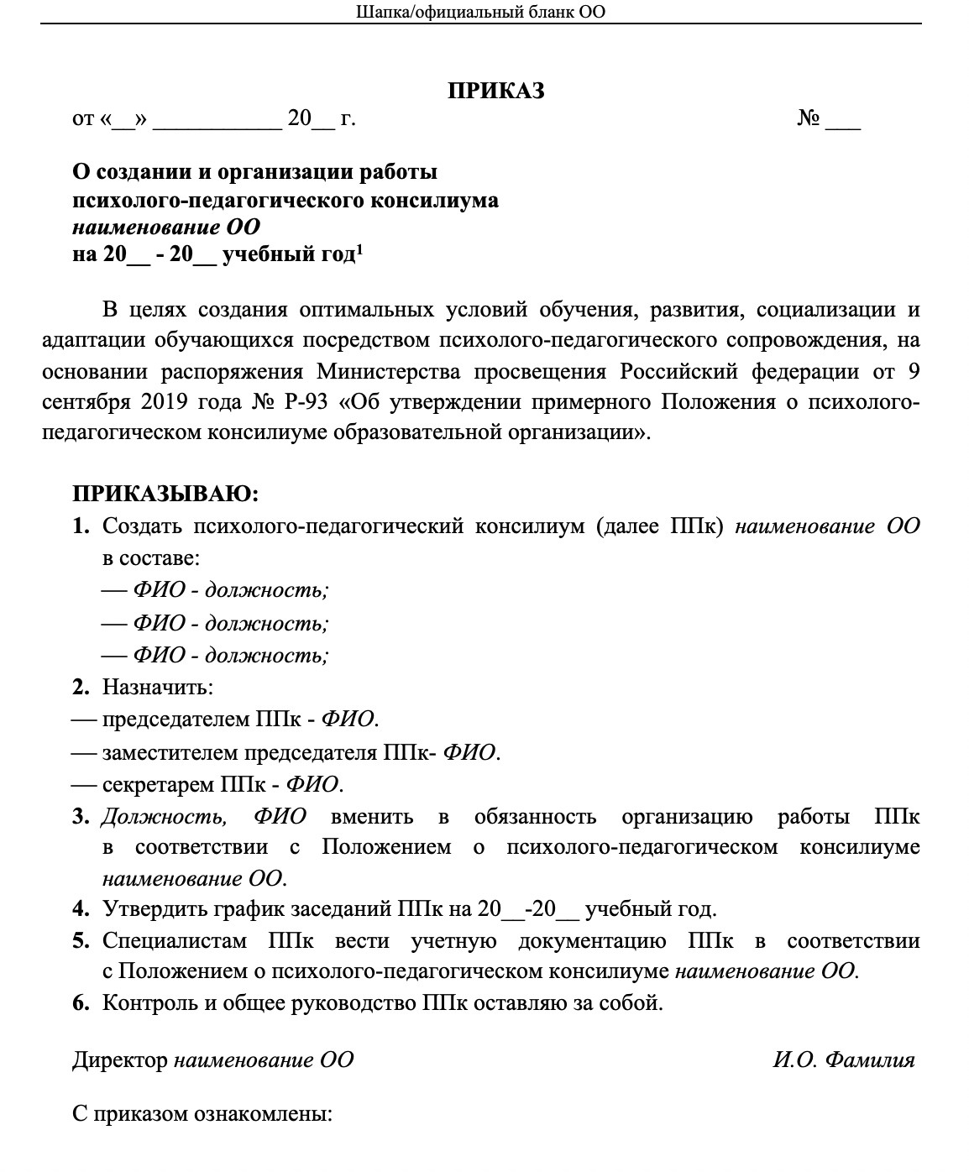
1. Создание психолого-педагогического консилиума
Приказ руководителя ОО (ежегодно) ▪ Положение о ППк

Slide 26
2. Функции и состав психолого-педагогического консилиума
Цель: создание оптимальных условий обучения, развития, социализации и
адаптации обучающихся сопровождения.
Задачи:
посредством психолого-педагогического
выявление трудностей в освоении образовательных программ, особенностей в развитии, социальной адаптации и поведении обучающихся для последующего принятия решений об организации психолого-педагогического сопровождения;
разработка рекомендаций по организации психолого-педагогического сопровождения обучающихся;
консультирование участников образовательных отношений по вопросам актуального психофизического состояния и возможностей обучающихся; содержания и оказания им
психолого-педагогической помощи, создания образования;
контроль за выполнением рекомендаций ППк
специальных условий получения

Slide 27
2. Функции и состав психолого-педагогического консилиума
Состав:
председатель ППк – заместитель руководителя Организации,
заместитель председателя ППк (определенный из числа членов ППк при необходимости),
педагог-психолог,
учитель-логопед,
учитель-дефектолог,
социальный педагог,
секретарь ППк (определенный из числа членов ППк).

Slide 28
3. Порядок обращения в психолого-педагогической консилиум
Проведение ряда обучающих мероприятий для дошкольных педагогических работников, учителей начальных классов, педагогов старшей школы, специалистов, администрации школы.
Действия при появлении в контингенте обучающегося с ОВЗ
Прием обучающегося с ОВЗ
Уже имеется заключение ПМПК;
Рекомендована АООП;
Рекомендовано сопровождение специалистами (педагог-психолог, учитель- логопед, учитель-дефектолог (олигофренопедагог, сурдопедагог, тифлопедагог);
Определены условия получения образования.
Выявление обучающихся с ООП
Имеются трудности в усвоении основной образовательной программы (адаптационные, поведенческие, интеллектуальные, речевые и т.д.);
Требуется обследование специалистами ППк;
Необходимо направление в ПМПК для определения образовательного маршрута обучающегося.

Slide 29
Прием обучающегося с ОВЗ.
Копия заключения ПМПК хранится в личном деле обучающегося.
Заявление родителей на имя Директора о создании специальных условий обучения и воспитания.
Письменное согласие родителей (законных представителей) на проведение обследования специалистами ППк.
Незамедлительная передача информации об обучающемся с ОВЗ членам ППк (копия заключения ПМПК, согласие родителей).

Slide 30
Выявление обучающегося с ООП (Направление в ПМПК. Запрос педагога)
Наблюдение.
Составление педагогической характеристики на обучающегося.
Обращение к специалистам ППк (журнал обращения к специалистам).
Письменное информирование родителей об имеющихся трудностях + письменное согласие родителей (законных представителей) на проведение обследования специалистами ППк.
Составление характеристик, рекомендаций специалистами ППк.
Заседание ППк (в присутствии родителей с письменным информированием о результатах обследования) с письменной рекомендацией обратиться в ПМПК для уточнения образовательного маршрута.

Slide 31
Журнал обращения к специалистам

Slide 32
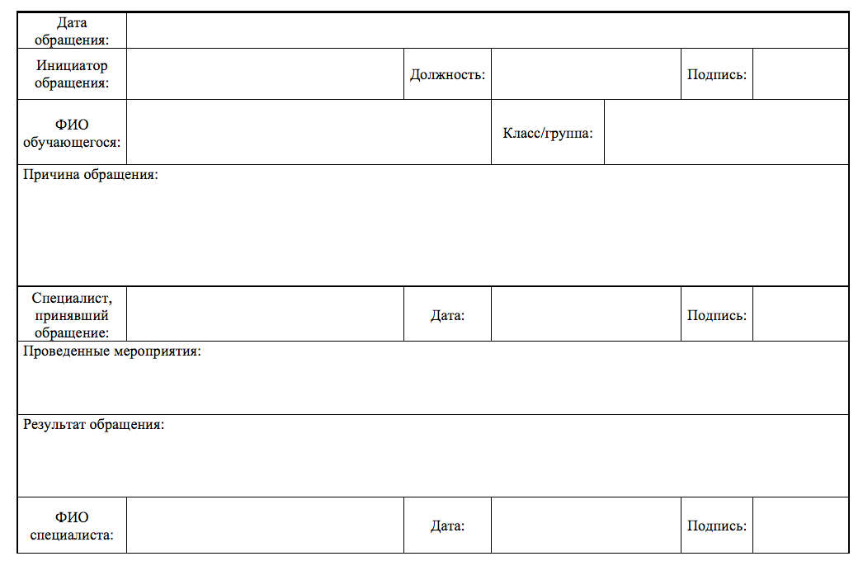
Журнал обращения к специалистам

Slide 33
Если ребенок посещает образовательную организацию, то он обязан предоставить в ТПМПК пакет документов:
заключение ППк образовательной организации;
направление в ТПМПК из образовательной организации с печатью и подписью Директора;
представление (характеристика) психолого-педагогического консилиума на обучающегося для предоставления на ПМПК оригинал, заверенный печатью образовательной организации;
копии контрольных/письменных работ по русскому (родному) языку, математике, заверенные печатью образовательной организации, для детей дошкольного возраста результаты самостоятельной продуктивной деятельности;

Slide 34
Документы психолого-педагогического консилиума
Все документы, касающиеся детей с ограниченными возможностями здоровья или детей с временным трудностями в обучении, должны составляться по форме, указанной в Положении о ППк.

Slide 35
Запрос родителей
Обращение к специалистам ППк (журнал обращения к специалистам).
Письменное согласие родителей (законных представителей)
на проведение обследования специалистами ППк.
Составление педагогической характеристики на обучающегося.
Составление характеристик, рекомендаций специалистами ППк.
Заседание ППк (в присутствии родителей с письменным информированием о результатах обследования), формирование пакета для ПМПК.
Пакет документов для ТПМПК выдается под подпись родителей. Второй экземпляр документов с печатью и подписью директора, с отметкой о том, что родитель согласен с рекомендациями остается в ППк.

Slide 36
Обследование обучающегося
Производится ТОЛЬКО с представителя).
письменного согласия родителя (законного
Может производиться как коллегиально, так и индивидуально каждым специалистом.
Консилиум может определить форму характеристики педагога, специалиста.

Slide 37
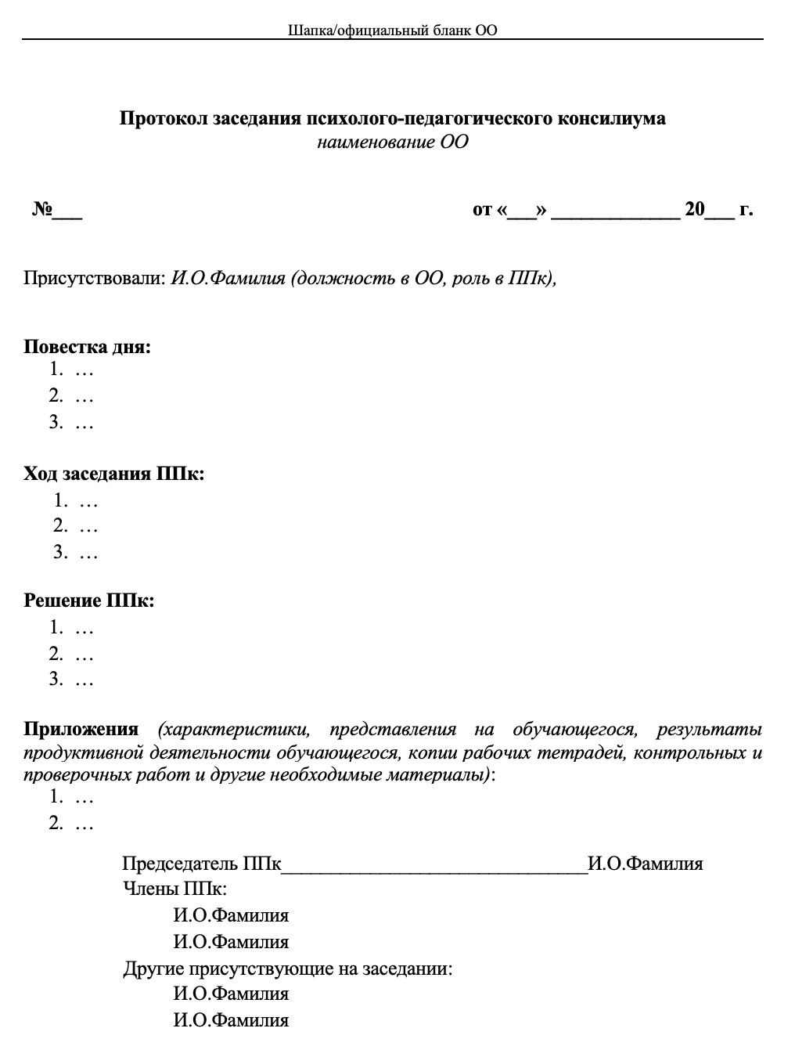
Проведение заседания. Примерная форма протокола заседания ППк
Проводимые заседания фиксируются в журнале учета заседаний и обучающихся, прошедших ППк с указанием вида консилиума (плановый или внеплановый) и тематики заседания.
Тематика определяется реальным содержанием и запросом ОО. Это может быть:
утверждение плана работы ППк;
утверждение плана мероприятий по выявлению обучающихся с особыми образовательными потребностями;
проведение комплексного обследования обучающегося;
обсуждение результатов комплексного обследования;
обсуждение результатов образовательной, воспитательной и коррекционной работы с обучающимся;
зачисление обучающихся на коррекционные занятия;
направление обучающихся в ПМПК;
составление и утверждение индивидуальных образовательных
образовательной
маршрутов (по форме определяемой
организацией);
экспертиза адаптированных основных образовательных программ ОО;
оценка эффективности и анализ результатов коррекционно- развивающей работы с обучающимися;
другие варианты тематик.

Slide 38
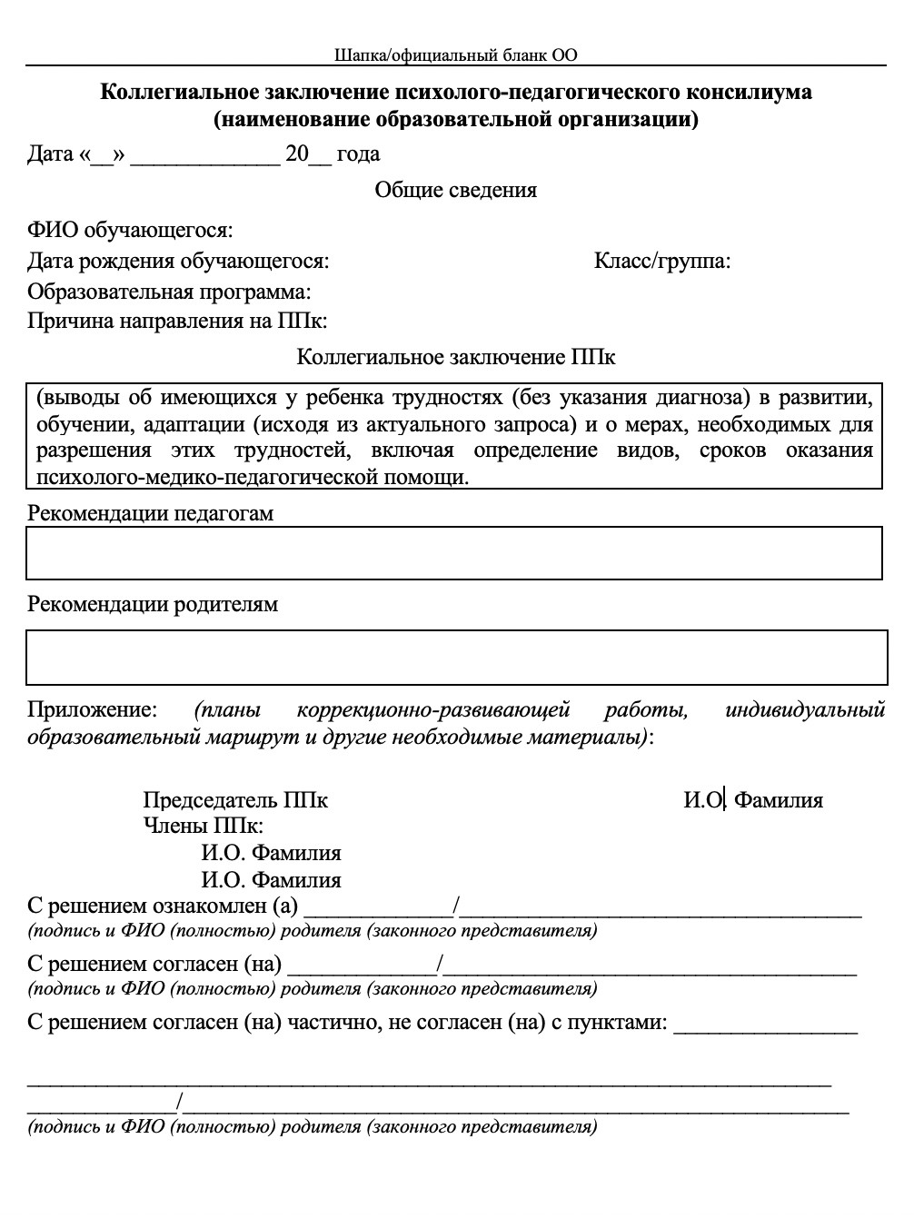
Примерная форма заключения ППк.
Коллегиальное заключение ППк доводится
до сведения родителей (законных представителей) в день проведения заседания.
Коллегиальное заключение ППк также доводится до сведения
педагогических работников, обследованным обучающимся,
работающих с
и специалистов, участвующих в его психолого- педагогическом сопровождении, не позднее трех рабочих дней после проведения заседания.

Slide 39
Направление на ПМПК
Минобрнауки России от 20.09.2013 № 1082 «Об утверждении Положения о психолого- медико-педагогической комиссии» (п.15)
в) направление образовательной организации;
г) заключение (заключения) психолого-педагогического консилиума образовательной организации или специалиста (специалистов), осуществляющего психолого- педагогическое сопровождение обучающихся в образовательной организации (для обучающихся образовательных организаций);
д) представление (характеристика) психолого-педагогического консилиума на обучающегося для предоставления на ПМПК оригинал, заверенный печатью образовательной организации;
е)копии контрольных/письменных работ по русскому (родному) языку, математике, заверенные печатью образовательной организации, для детей дошкольного возраста результаты самостоятельной продуктивной деятельности;

Slide 40
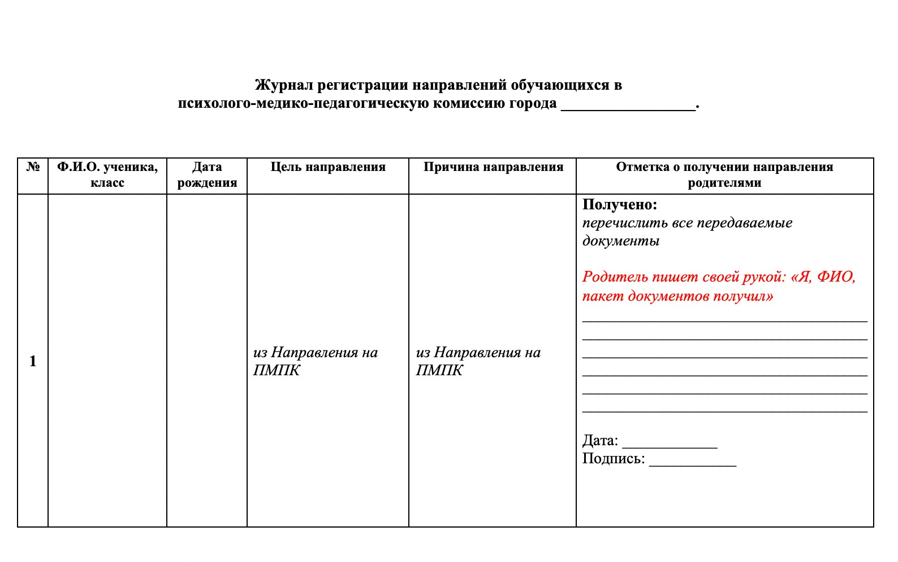
Журнал регистрации направлений на ПМПК

Slide 41
Заключение и рекомендации ППк
Рекомендации ППк по организации психолого-педагогического сопровождения обучающегося с ОВЗ конкретизируют, дополняют рекомендации ПМПК и могут включать в том числе:
разработку адаптированной основной общеобразовательной программы;
разработку индивидуального учебного плана обучающегося;
адаптацию учебного и контрольно-измерительных материалов;
использование специальных учебников, учебных пособий и дидактических материалов;
использование специальных технических средств обучения коллективного и индивидуального пользования, средств альтернативной коммуникации;
предоставление услуг тьютора ассистента (помощника), оказывающего обучающемуся необходимую техническую помощь, услуг по сурдопереводу, тифлопереводу, тифлосурдопереводу, в том числе на период: адаптации обучающегося в Организации, учебную четверть, полугодие, учебный год, на постоянной основе; индивидуально или на группу обучающихся;
проведение групповых и (или) индивидуальных коррекционных занятий.
Рекомендации по организации психолого-педагогического сопровождения обучающихся реализуются на основании письменного согласия родителей (законных представителей).

Slide 42
Заключение и рекомендации ППк
Рекомендации ППк по организации психолого-педагогического сопровождения обучающегося на основании медицинского заключения могут включать условия обучения, воспитания и развития, требующие организации обучения по индивидуальному учебному плану, учебному расписанию, медицинского сопровождения, в том числе:
дополнительный выходной день;
организация дополнительной двигательной нагрузки в течение учебного дня / снижение двигательной нагрузки;
предоставление дополнительных перерывов для приема пищи, лекарств;
снижение объема учебной нагрузки;
предоставление услуг ассистента (помощника), оказывающего обучающимся необходимую техническую помощь.
Рекомендации по организации психолого-педагогического сопровождения обучающихся реализуются на основании письменного согласия родителей (законных представителей).

Slide 43
Заключение и рекомендации ППк
Рекомендации ППк по организации психолого-педагогического сопровождения обучающегося, испытывающего трудности в освоении основных общеобразовательных программ, развитии и социальной адаптации могут включать в том числе:
проведение групповых и (или) индивидуальных коррекционно-развивающих и компенсирующих занятий с обучающимся;
разработку индивидуального учебного плана обучающегося;
адаптацию учебного и контрольно-измерительных материалов;
профилактику асоциального (девиантного) поведения обучающегося;
другие условия психолого-педагогического сопровождения в рамках компетенции Организации.
Рекомендации по организации психолого-педагогического сопровождения обучающихся реализуются на основании письменного согласия родителей (законных представителей).

Slide 44
Контроль выполнения рекомендаций ППк.
порядок контроля выполнения рекомендаций ППк определяется
образовательной организацией, членами ППк.
механизм и график проведения контроля выполнения рекомендаций ППк должен быть понятен всем участникам образовательных отношений.
Программа сопровождения должна иметь возможность внесения в нее корректировок с учетом результатов эффективности рекомендаций ППк.

